Slide 1
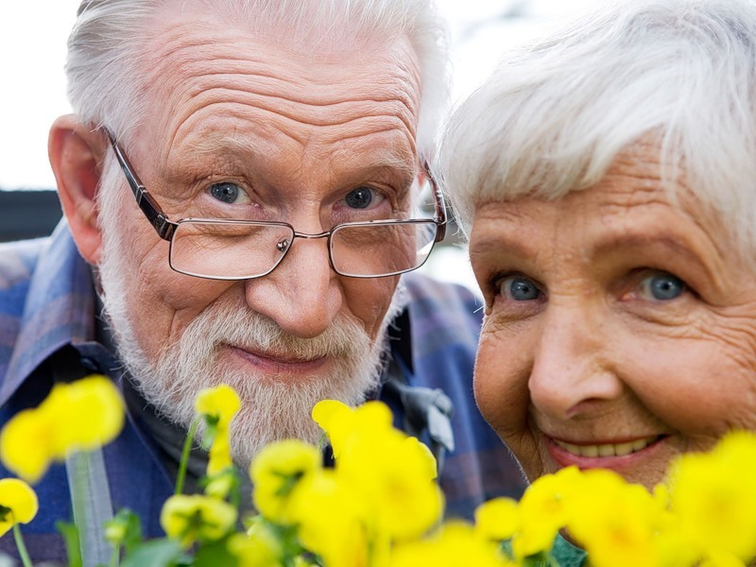
Люди пожилые, Сердцем молодые, Сколько повидали Вы путей - дорог. Горячо любили И детей растили, И надеждой жили: Меньше бы тревог! - Люди пожилые, Пусть года былые Будут вам опорой, Дети - всё поймут. И поклон вам низкий От родных и близких, И от всей Отчизны За бесценный труд...
Нам годы не помеха!

Slide 2
Без лишних слов, без лишних фраз С глубоким чувством уважения Позвольте нам поздравить вас С днем пожилого человека!

Slide 3
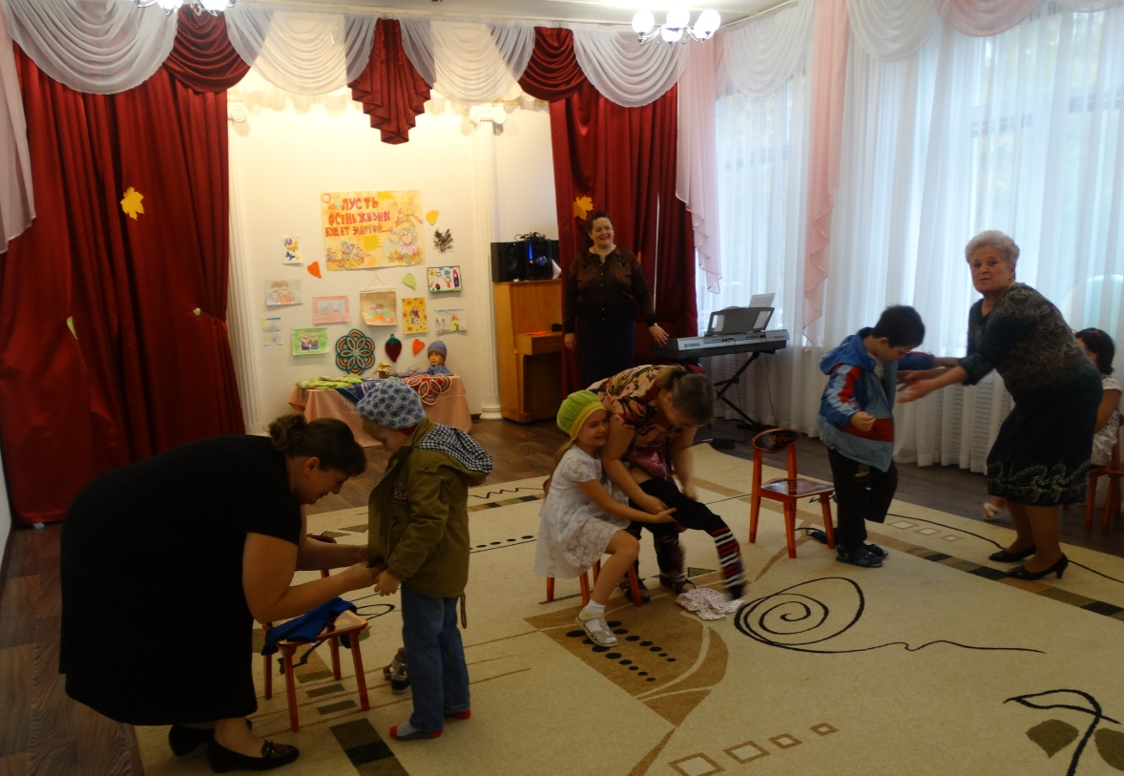
С бабушкой моей вдвоем Очень дружно мы живем! Вместе ходим мы гулять,
Вместе мы ложимся спать, Вместе моем мы посуду - Правда, правда! Врать не буду! Мы не любим унывать, Можем спеть и станцевать - Будет бабушка мне хлопать, Ну, а я - кружиться, топать! Не капризничать стараюсь, Слез не лью, а улыбаюсь - С ней большие мы друзья, Потому что мы друзья, Потому что мы - СЕМЬЯ!

Slide 4
Ах, как годы летят и летят! Не грустите, седину замечая, А взгляните на ваших внучат - Вот от жизни награда большая!

